Slide 1
2017년도
시공능력평가 관련 설명회
2016.12.16(금)
대한건설협회 제주특별자치도회

Slide 2


1
신고일정, 주의사항
2
공사실적(1차) 신고 관련
3
재무제표(2차) 신고 관련
4
기타 사항

Slide 3
1
신고일정, 주의사항

Slide 4

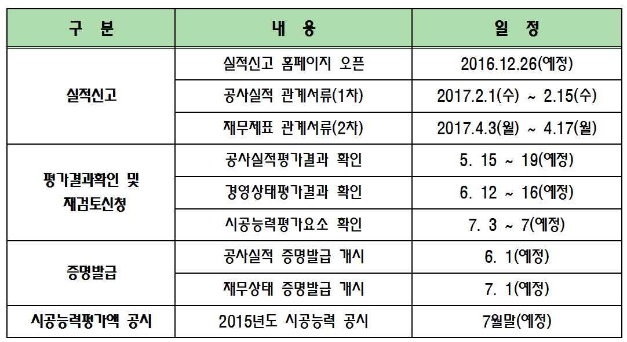
A
2017년도 시공능력평가 일정

Slide 5

B
주의사항
누락분(2014, 2015년도분) 신고방법 명확화
- 전년도(2014-5년도분) 신고시 누락한 공사(전체 또는 일부)대한 신고번호 부여방법 명기
• 처음 신고하는 공사 : 신고연도는 당년도와 동일, 일련번호 시작을‘9’로 시작(2016-9001)
2014년 누락분은 ‘8’로 수정하여 신고(2016-8011)
• 기존에 신고했던 공사 : 기존 신고번호(예 2010-0001)의 일련번호 첫 번째자리를
2015년도 누락분은 ‘9’로 수정하여 신고(2010-9001)
2014년 누락분은 ‘8’로 수정하여 신고(2010-8011)
종합․전문공종 분리신고 및 비건설부문 포함신고 여부 중점 점검
- 1건의 종합건설로 도급받은 공사(또는 전문공사)를 종합공종 실적과 전문공종 실적으로
양협회 분리신고 불가
- 도급받은 1건의 공사에 포함된 비건설부문(전기, 통신 등)을 포함하여 신고 불가
- 문화재 공사를 건설공사 실적으로 신고 불가
☞ 감사원 및 국토부 감사 지적사항으로 2014년 실적신고 내용부터 타협회와 연계하여
분리 및 포함신고 여부를 중점 점검
※ 국토부는 비건설부문 신고시 허위실적신고로 간주하겠다는 입장임

Slide 6
허위신고 검증 지속
허위실적 신고시 제재처분: 영업정지(4개월), 부정당업자 제재, 형사 고발, 시평액 감액
** 국세청에 세무조사 자료로 통보됨.
실적신고 기간 준수
실적신고기간은 법정기간으로, 착오 또는 과실로 신고하지 못한경우 구제방안 없음
신고서류는 제출 후 내용의 수정 또는 추가가 불가하므로 제출 전
충분히 검토
작성부서 및 작성담당자 (휴대폰, e-mail) 정확히 입력, 변경시 협회로 통보
세무사 또는 회계사 작성 서류는 공인과 간인 필요
Notes:
토목, 건축 36개사(회원 26개사)

Slide 7
현금흐름표 평가 강화
현금흐름표를 재무제표와 다르게 작성하는 사례가 있어 평가를 강화할 예정
건설기술개발비 확인서류
세무사 또는 회계사가 확인한 건설기술개발비 확인서(기존과 동일)
세무사 또는 회계사가 확인한 조세특례제한법 시행규칙 제3호서식(기존과 동일)
자사 도장 통인 또는 간인한 세무조정계산서(법인세 또는 소득세 신고서류 일체 포함)
건설기술개발비 수정관련
시공능력평가 공시 이후에는 원칙적으로 수정 불가
다만, 세무서로부터 기술개발비의 일부 또는 전부가 불인정되는 경우에 한해 회계사의 확인을 받아 수정
Notes:
토목, 건축 36개사(회원 26개사)

Slide 8
2
공사실적(1차) 신고 관련

Slide 9
A
공사실적신고시 유의사항
2016년도 중 계약만 체결(자기공사는 인허가) 한 공사도 필히 신고
- 기성이 발생하지 않은 공사라도 2016년중 계약(자기공사는 인허가)한 경우
당년도기성액을 ‘0’으로 표기하여 반드시 신고
국내실적은 기성액(실제 시공한 부분) 기준으로 신고
- 대금 수령(미수령) 여부와 관계없이 실제로 시공한 부분의 금액을 기성액으로 신고
※ 선금(선급금)은 기성액으로 신고하지 않도록 주의
1건 계약으로 성립된 도급공사는 1건의 주된 공종 공사로 신고하여야 하며,
이를 2개 이상의 공종으로 분리하여 신고 불가
- 공공공사 분리신고가 불가
- 민간공사는‘최초계약’부터 별도의 건으로 분리계약 한 경우 인정 가능(계약서 사본 첨부)
금액은 부가가치세 포함하여 백만원 단위로 입력(단위미만 절사)
- 이월공사로서 금년도까지 절사금액의 합이 백만원이상인 경우 금년도에 백만원 단위로
반영가능

Slide 10
신고가 불가한 사항(실적 불인정)
- 건설공사에 해당하지 않는 전기, 정보통신, 소방시설, 문화재수리 공사
- 전문공사, 설계․청소․제설 등 용역, 하자보수 공사
※ 턴키(설계․시공일괄입찰)공사의 경우 설계․전기․통신공사 등 비건설부문은 신고금액에서 제외
☞ 종합․전문공종 분리신고 및 비건설부문 포함신고 여부 중점 검토 예정,
허위신고 대상이 될수 있으므로 주의
발주자 공급 자재액은 계약액 및 기성액에 포함하지 않음
실적증명서상 공종분류 정확히 기재
- 주요 공종별 실적 및 조달청PQ 동일공종실적 증명발급 기준이 되므로 공종분류 정확히 기재
민간공사로 신고 기성액이 있는 경우 세무사(공인회계사)의 직인/간인된
매출처별세금계산서합계표 원본을 증빙서류로 첨부
- 자체기장인 경우 국세청 홈텍스 발행 “부가가치세과세표준증명원”첨부
- 매출처별세금계산서합계표의 좌측여백에 신고번호를 붉은색 펜으로 기재

Slide 11
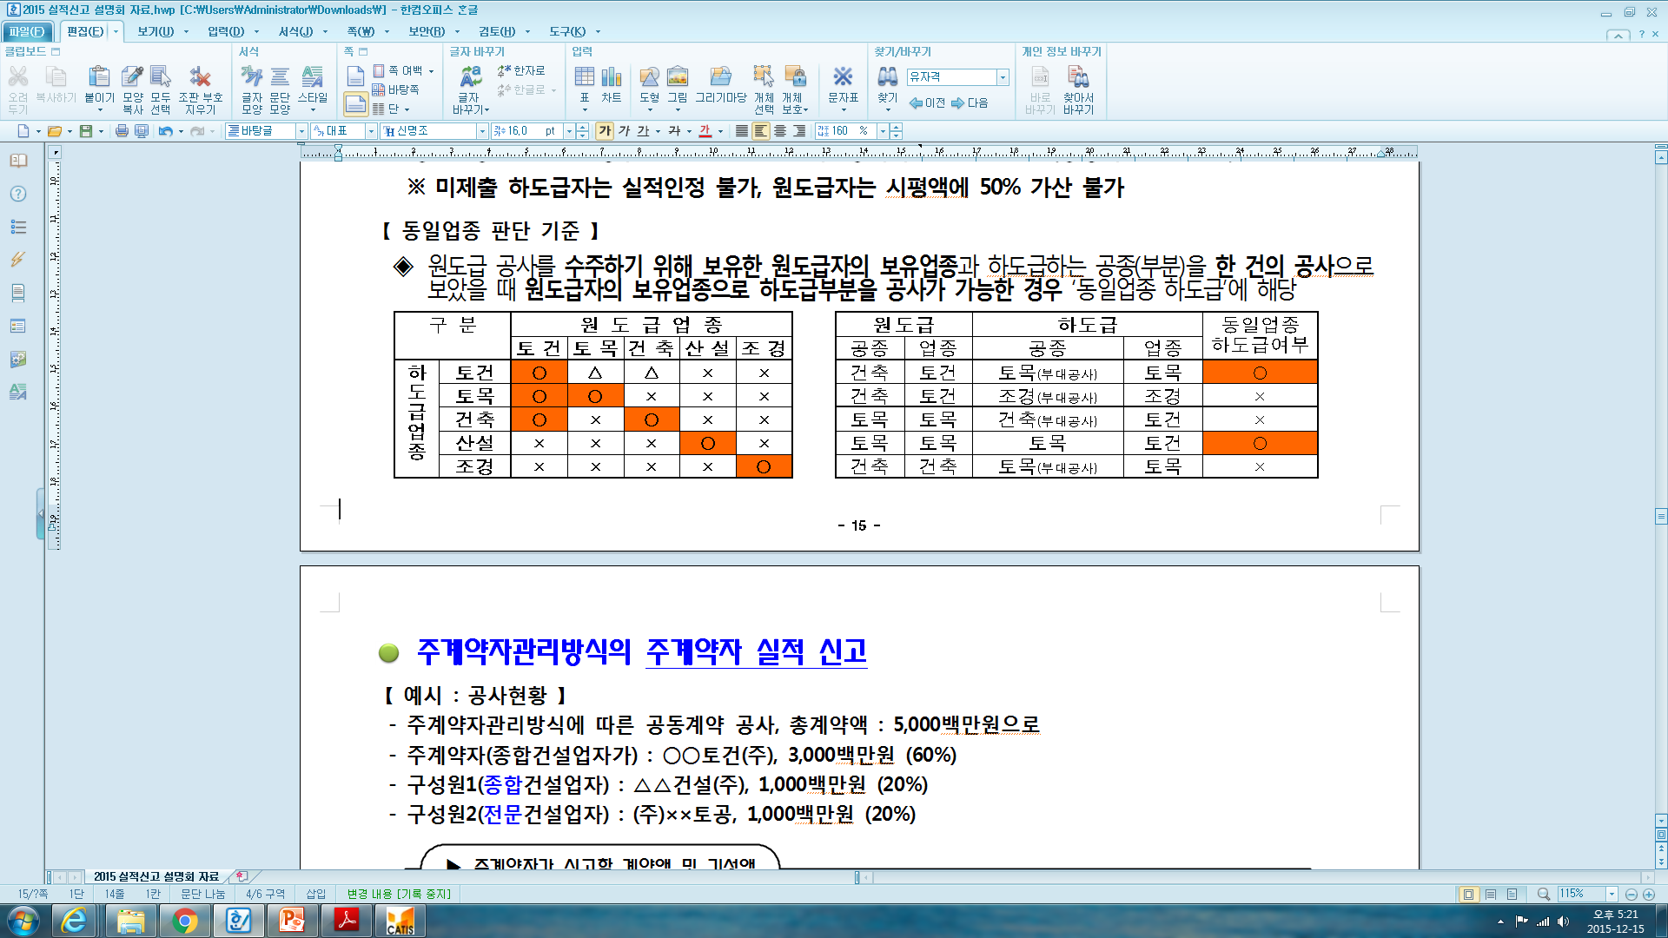
종합건설업종간 하도급 준 경우 원도급사는 하도급 부분(금액) 제외하고 신고
- 실적신고시 원도급사는 하도급 부분을 제외 신고 및 하도급내역신고서(별지1) 추가 작성제출
※ 조달청 PQ기준[별표9] 제4조제5호, 안행부 PQ기준[별표1] 제1절제4호의6
원도급사의 시공능력평가시 연평균공사실적에 동일한 업종하도급의 경우 하도급 실적의 50%,
동일하지 않은 경우 100%반영
※ 건설산업기본법 시행규칙 제23조제6항 및 국토부 지침
종합건설업자로부터 하도급 받은 공사의 신고(하도급사)
- 동일업종 하도급의 경우 발주자의 하도급서면승낙서 반드시 제출 (증명서 뒤에 첨부)
※ 미제출 하도급자는 실적인정 불가, 원도급자는 시평액에 50% 가산 불가
【 동일업종 판단 기준 】
◈ 원도급 공사를 수주하기 위해 보유한 원도급자의 보유업종과 하도급하는 공종(부분)을 한 건의 공사로
보았을 때 원도급자의 보유업종으로 하도급부분을 공사가 가능한 경우 ‘동일업종 하도급’에 해당

Slide 12
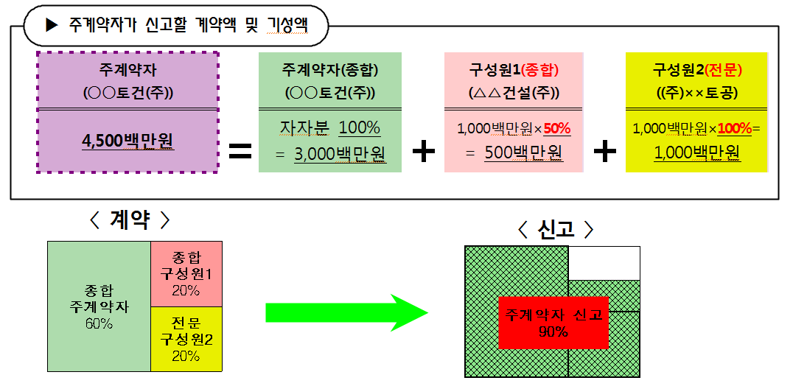
주계약자관리방식의 주계약자 실적 신고
【 예시 : 공사현황 】
- 주계약자관리방식에 따른 공동계약 공사, 총계약액 : 5,000백만원으로
- 주계약자(종합건설업자가) : ○○토건(주), 3,000백만원 (60%)
- 구성원1(종합건설업자) : △△건설(주), 1,000백만원 (20%)
- 구성원2(전문건설업자) : (주)××토공, 1,000백만원 (20%)

Slide 13
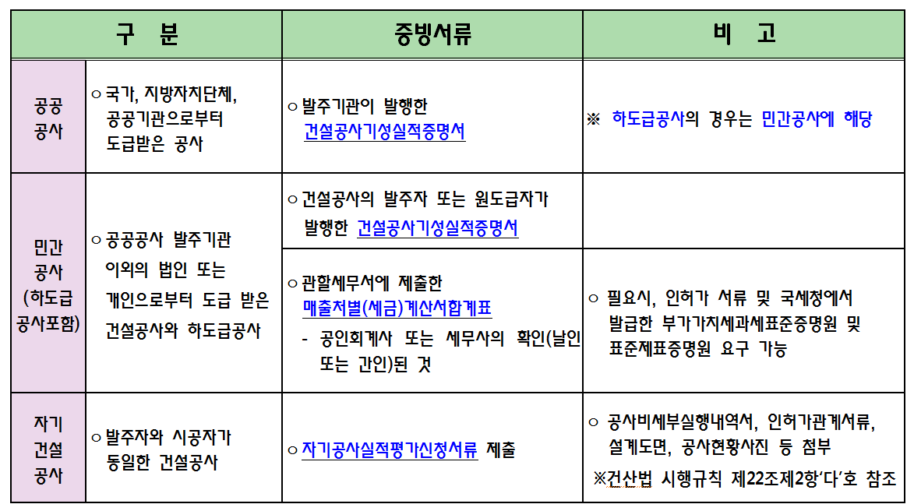
B
발주자 분류 및 증빙서류

Slide 14
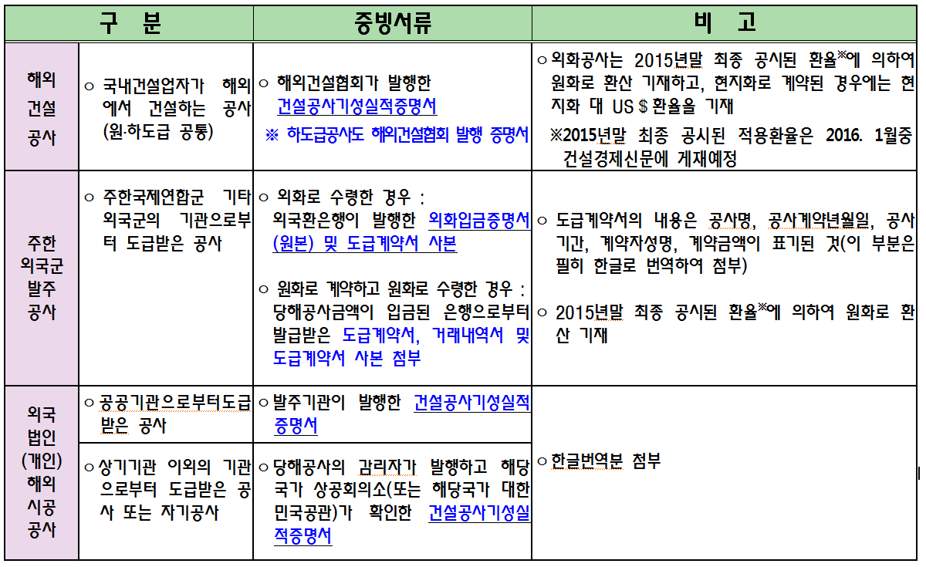

Slide 15
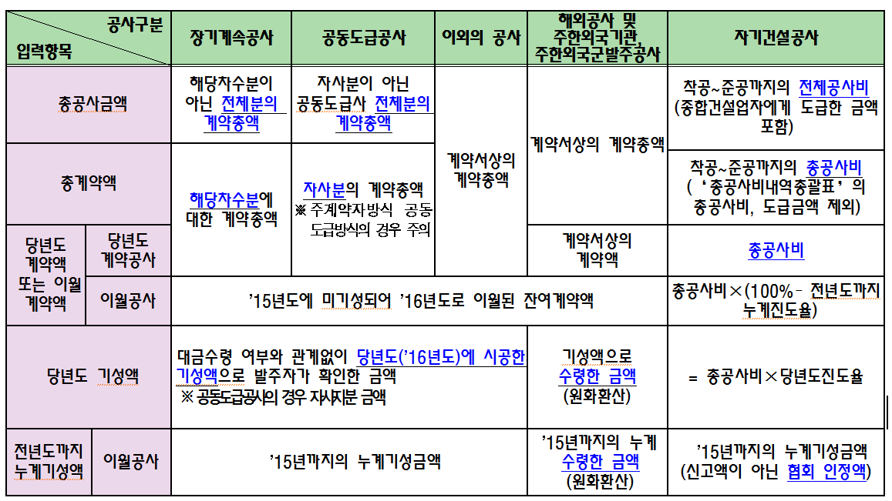
C
공사금액별 입력방법

Slide 16
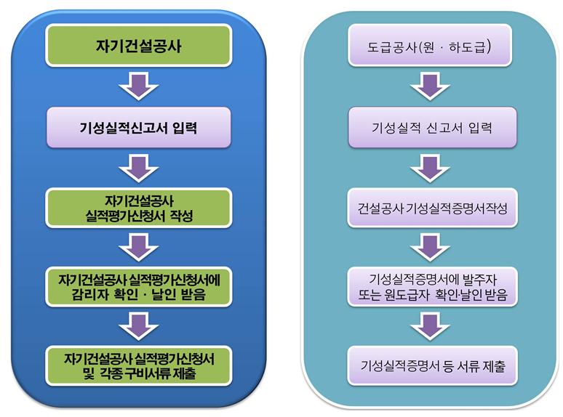
D
자기건설공사 실적신고
자기공사 VS 도급공사 실적신고 흐름 비교

Slide 17
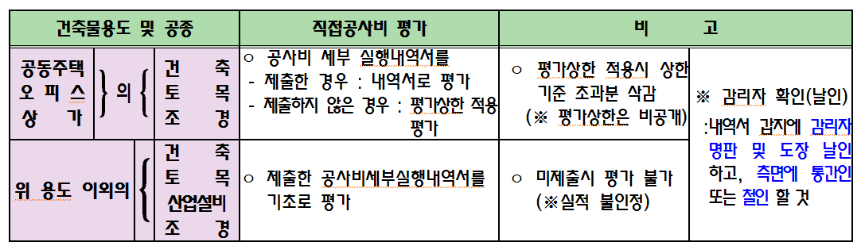
자기건설공사 평가신청 서류
① 자기건설공사 실적평가 신청표지(NO.6)
② 실적평가 신청서(NO.7)
③ 총공사비 내역총괄표(NO.8)
④ ‘공사비 세부실행내역서’제출여부에 따른 평가 방법
⑤ 인‧허가 관계서류
ㅇ 미준공 공사 : 사업계획(변경)승인서 또는 건축허가서, 착공신고필증 등 인허가서류
ㅇ 준공된 공사 : 일반건축물대장 또는 집합건축물대장표제부 (없으면 사용승인서, 사용검사필증)
※ 인허가대상이 아닌 공사인 경우 인허가대상에 준하는 서류 제출
- 비산먼지발생신고필증, 특정공사사전신고필증, 고용산재보험가입증명원 등 증빙 서류 2종 이상
- 현장위치, 건축관계자, 구조, 연면적 등 공사개요 및 규모 확인 가능한 설계개요 등 자료(설계자 명판/도장 날인)

Slide 18
⑥ 설계도면 : 배치도 및 기준층평면도(인허가서류가 또는 감리확인이 없는 공사인 경우 설계도면 일체)
⑦ 공사현황사진 : 2016년말 또는 준공당시 시공현황을 확인할 수 있는 공사현장 전경사진 (2매이상)
⑧ 기타 평가에 필요한 증빙서류
◦ 감리자의 공정률확인서
- 2016년도 이전에 인허가를 받아 2016년도에 착공한 경우 2016년말 기준 구분
- 2016년중 도급종류가 변경(도급↔자기)되는 경우 변경시점 기준(+건축관계자변경신고필증)
- 공사도중 당해공사를 양수/양도한 경우 양수양도일 기준(+양수양도계약서 사본)
◦ 감리자가 없거나 확인을 거부하는 경우 연말 기준 공정률확인 가능한 공정표 등 자료
◦ 공동이행공사인 경우 지분율이 표시된 약정서 및 면적구분확인서
◦ 종합건설업자에게 일부를 도급 준 경우 도급계약서 사본
⑨ 주의사항
◦ 당년도에 인허가를 받았지만 착공하지 않은 경우 : 기성실적신고서만 작성 제출
◦ 건축공사(주된 공사)에 부대되는 토목·조경 등의 공사는 건축공사에 포함하여 작성해야함
◦ 전기·정보통신·소방·문화재수리공사비, 설계·감리용역비, 대지구입비, 인허가비용, 이동식가구구입비,
전자제품구입비 등은 ‘총공사비’에서 제외 (※건설공사실적으로 인정될 수 없음)

Slide 19
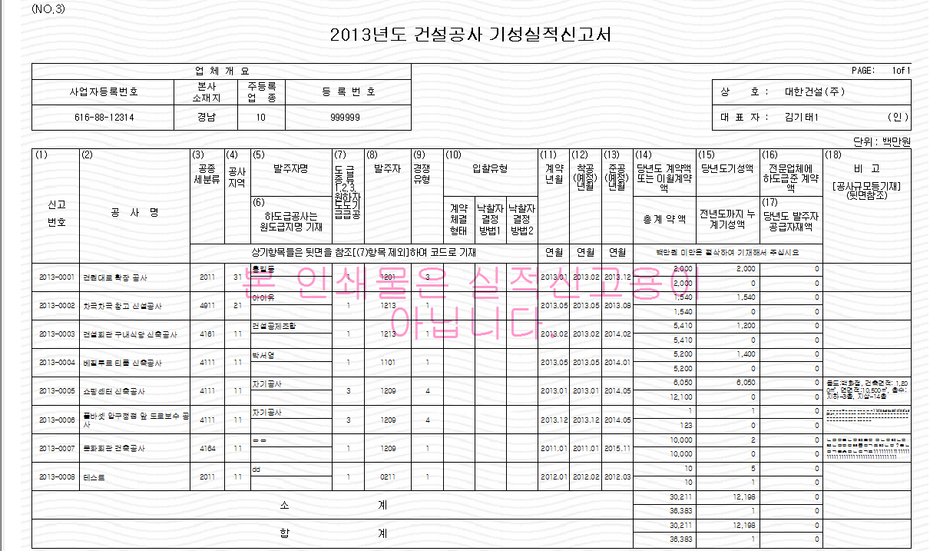

Slide 20
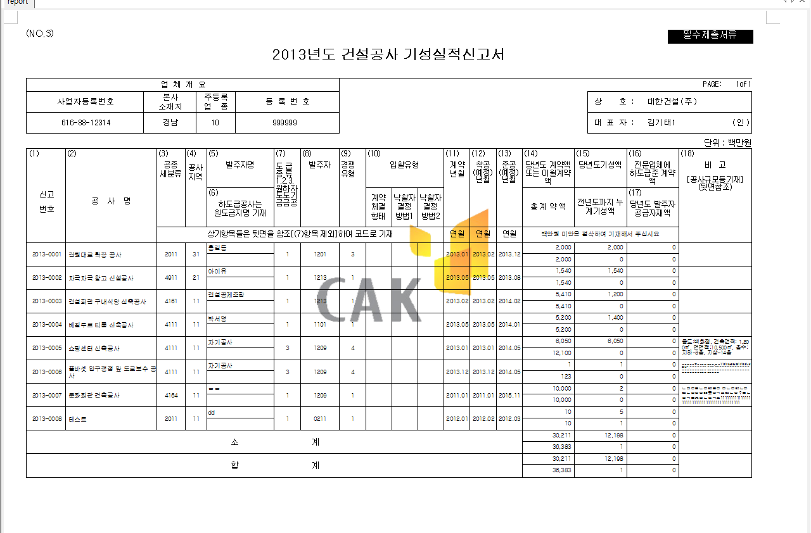

Slide 21
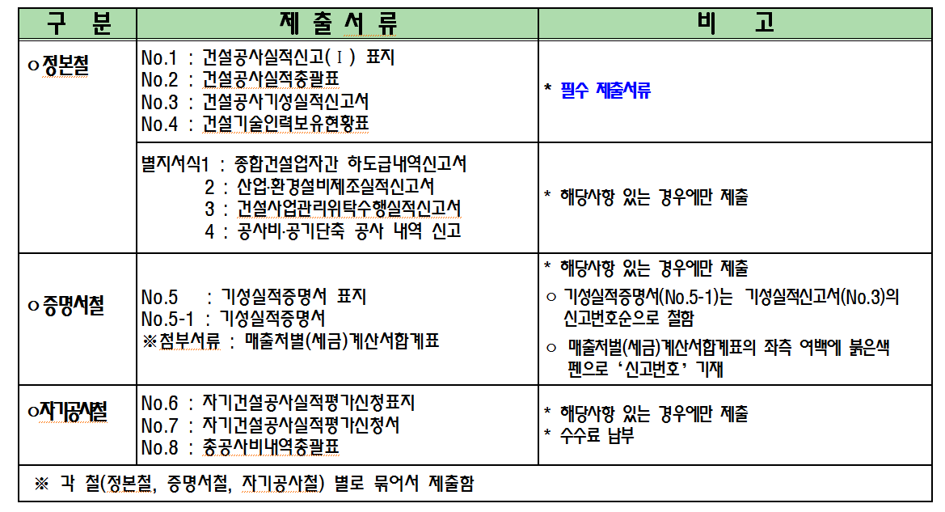
E
공사실적신고 제출서류 목록

Slide 22
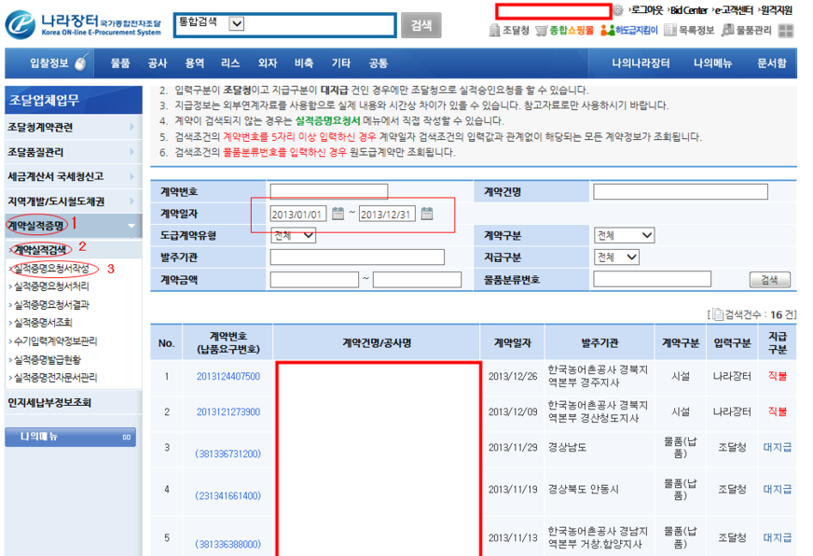
http://blog.naver.com/avante1414?Redirect=Log&logNo=80207377572

Slide 23
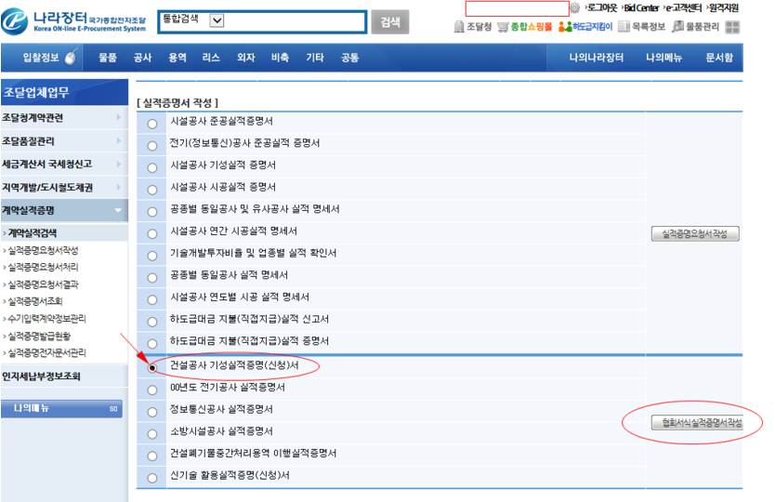

Slide 24
3
재무제표(2차) 신고 관련

Slide 25
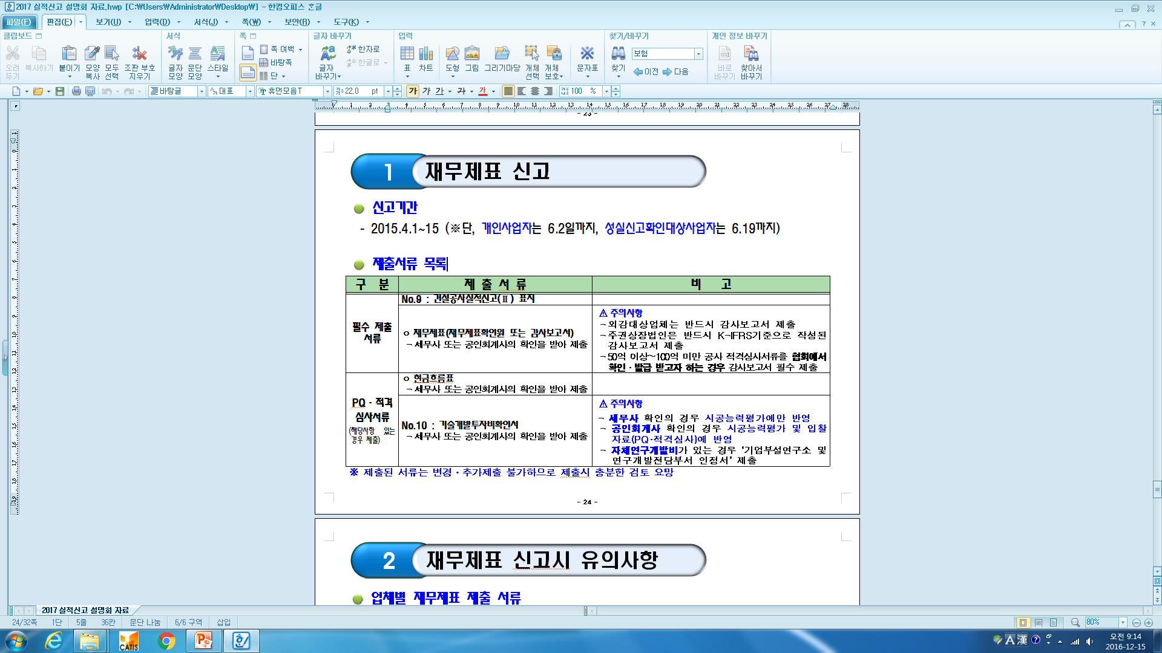
신고기간
2017.4.3~17 (※단, 개인사업자는 6.1일까지, 성실신고확인대상사업자는 6.23일까지)
제출서류 목록

Slide 26
업체별 재무제표 제출 서류
- 외부감사 대상업체 : 감사보고서
외부감사 대상업체 (외감법 시행령 제2조) | • 직전회계연도 자산총액이 100억원 이상인 주식회사 • 직전회계연도 부채총액이 70억원 이상이고 자산총액 70억원 이상인 주식회사 • 직전회계연도 종업원수가 300명 이상이고 자산총액 70억원 이상인 주식회사 • 주권상장법인(또는 주권상장 예정법인) ➡ 주권상장법인(코스닥 포함)은 한국채택국제회계기준(K-IFRS)으로 작성된 감사보고서(종속회사가 있는 경우 별도재무제표 방식으로 작성한 감사보고서)를 제출하여야 함
- 그 외 업체 : 재무제표확인원
※ 50억이상∼100억미만 공사 적격심사서류를 협회에서 확인․발급받기 위해서는 감사보고서를 필수 제출
재무제표는 연도비교식(전기 및 당기 구분)으로 작성하고. 표지부터 각 장마다 간인(철인, 압인)을 하여 전체서류가 연결된 것으로 제출
※ ‘검토보고서’, ‘세무조정계산서’ 또는 ‘결산(보고)서’는 제출대상 아님

Slide 27
I.
재무제표 신고방법 간소화
손익계산서
대차대조표
이익잉여금
건설공사원가명세서

Slide 28
II. 재무제표 신고방법 간소화 1. 손익계산서
변경사항 | 손익계산서 – 엑셀불러오기(1/4)
개발완료일 | 2015.11.26
변경사항
손익계산서 화면내 [엑셀불러오기]
비고

Slide 29
II. 재무제표 신고방법 간소화 1. 손익계산서
변경사항 | 손익계산서 – 엑셀불러오기(2/4)
개발완료일 | 2015.11.26
변경사항
엑셀불러오기 화면 DIV팝업 호출
비고
엑셀불러오기 오류시
왼쪽 상단 “샘플양식다운” 받아 양식대로 수정 필요

Slide 30
II. 재무제표 신고방법 간소화 1. 손익계산서
변경사항 | 손익계산서 – 엑셀불러오기(3/4)
개발완료일 | 2015.11.26
변경사항
불러 온 엑셀 자료를 협회 양식으로 변환 처리하여 저장
비고
엑셀불러오기 오류시
왼쪽 상단 “샘플양식다운” 받아 양식대로 수정 필요

Slide 31
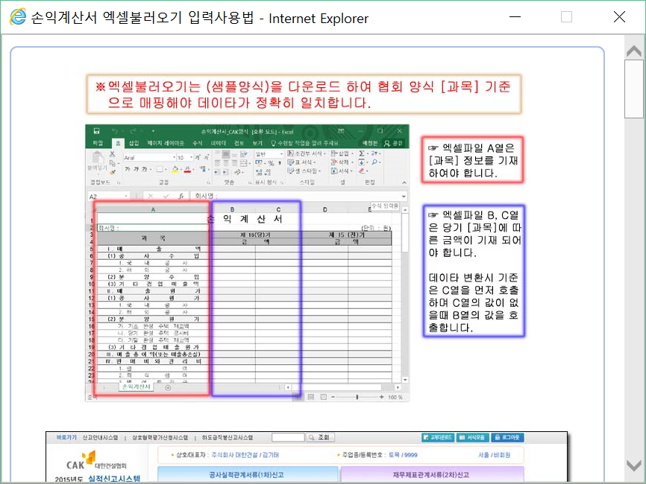
II. 재무제표 신고방법 간소화 1. 손익계산서
변경사항 | 손익계산서 – 엑셀불러오기(4/4)
개발완료일 | 2015.11.26
변경사항
손익계산서 엑셀불러오기 입력사용법 - 팝업
비고

Slide 32
II. 재무제표 신고방법 간소화 2. 대차대조표
변경사항 | 대차대조표 – 엑셀불러오기(1/4)
개발완료일 | 2015.11.26
변경사항
대차대조표 화면내 [엑셀불러오기]
비고

Slide 33
II. 재무제표 신고방법 간소화 2. 대차대조표
변경사항 | 대차대조표 – 엑셀불러오기(2/4)
개발완료일 | 2015.11.26
변경사항
엑셀불러오기 화면 DIV팝업 호출
비고
엑셀불러오기 오류시
왼쪽 상단 “샘플양식다운” 받아 양식대로 수정 필요

Slide 34
II. 재무제표 신고방법 간소화 2. 대차대조표
변경사항 | 대차대조표 – 엑셀불러오기(3/4)
개발완료일 | 2015.11.26
변경사항
불러 온 엑셀 자료를 협회 양식으로 변환 처리하여 저장
비고
엑셀불러오기 오류시
왼쪽 상단 “샘플양식다운” 받아 양식대로 수정 필요

Slide 35
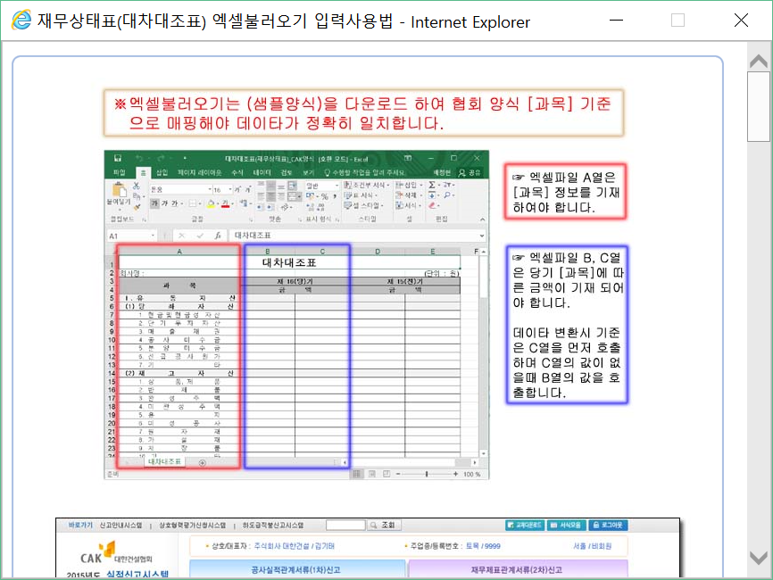
II. 재무제표 신고방법 간소화 2. 대차대조표
변경사항 | 대차대조표 – 엑셀불러오기(4/4)
개발완료일 | 2015.11.26
변경사항
대차대조표 엑셀불러오기 입력사용법 - 팝업
비고

Slide 36
II. 재무제표 신고방법 간소화 3. 이익잉여금
변경사항 | 이익잉여금 – 엑셀불러오기(1/4)
개발완료일 | 2015.11.26
변경사항
이익잉여금 화면내 [엑셀불러오기]
비고

Slide 37
II. 재무제표 신고방법 간소화 3. 이익잉여금
변경사항 | 이익잉여금 – 엑셀불러오기(2/4)
개발완료일 | 2015.11.26
변경사항
엑셀불러오기 화면 DIV팝업 호출
비고
엑셀불러오기 오류시
왼쪽 상단 “샘플양식다운” 받아 양식대로 수정 필요

Slide 38
II. 재무제표 신고방법 간소화 3. 이익잉여금
변경사항 | 이익잉여금 – 엑셀불러오기(3/4)
개발완료일 | 2015.11.26
변경사항
불러 온 엑셀 자료를 협회 양식으로 변환 처리하여 저장
비고
엑셀불러오기 오류시
왼쪽 상단 “샘플양식다운” 받아 양식대로 수정 필요

Slide 39
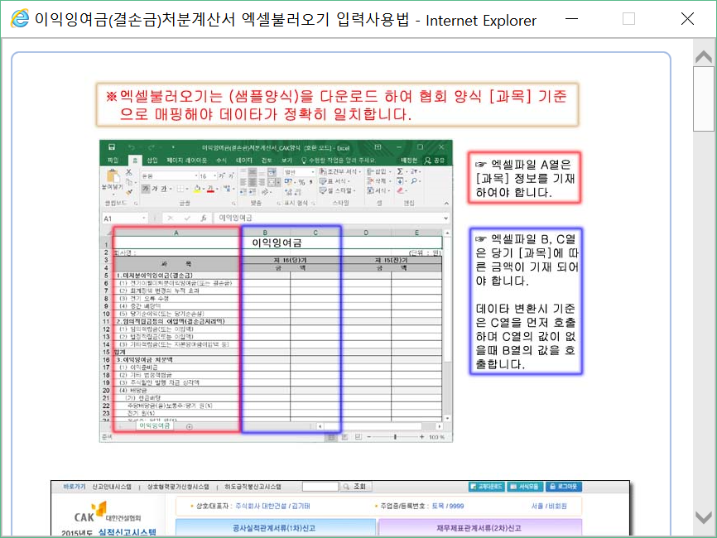
II. 재무제표 신고방법 간소화 3. 이익잉여금
변경사항 | 이익잉여금 – 엑셀불러오기(4/4)
개발완료일 | 2015.11.26
변경사항
이익잉여금 엑셀불러오기 입력사용법 - 팝업
비고

Slide 40
II. 재무제표 신고방법 간소화 4. 건설공사원가명세서
변경사항 | 건설공사원가명세서 – 엑셀불러오기(1/4)
개발완료일 | 2015.11.26
변경사항
건설공사원가명세서 화면내 [엑셀불러오기]
비고

Slide 41
II. 재무제표 신고방법 간소화 4. 건설공사원가명세서
변경사항 | 건설공사원가명세서 – 엑셀불러오기(2/4)
개발완료일 | 2015.11.26
변경사항
엑셀불러오기 화면 DIV팝업 호출
비고
엑셀불러오기 오류시
왼쪽 상단 “샘플양식다운” 받아 양식대로 수정 필요

Slide 42
II. 재무제표 신고방법 간소화 4. 건설공사원가명세서
변경사항 | 건설공사원가명세서 – 엑셀불러오기(3/4)
개발완료일 | 2015.11.26
변경사항
불러 온 엑셀 자료를 협회 양식으로 변환 처리하여 저장
비고
엑셀불러오기 오류시
왼쪽 상단 “샘플양식다운” 받아 양식대로 수정 필요

Slide 43
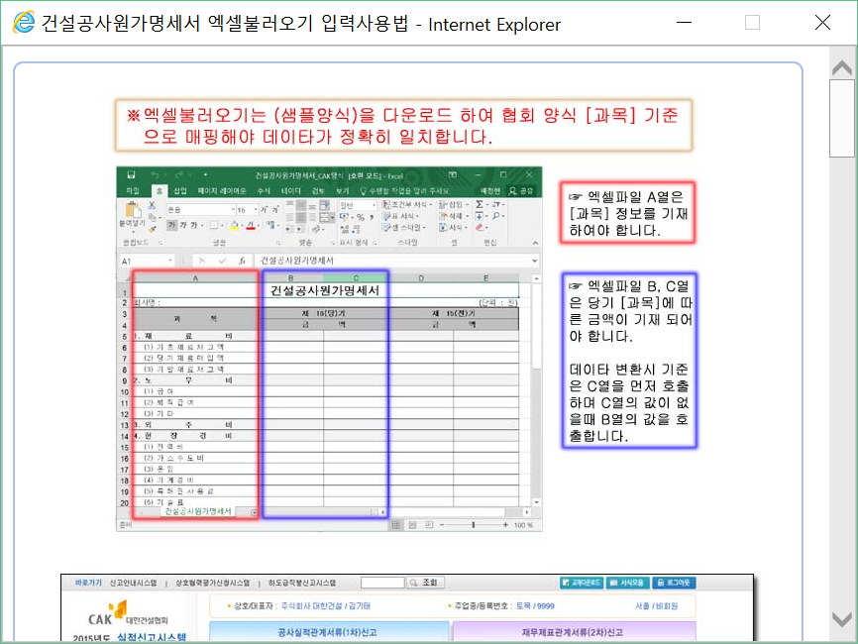
II. 재무제표 신고방법 간소화 4. 건설공사원가명세서
변경사항 | 건설공사원가명세서 – 엑셀불러오기(4/4)
개발완료일 | 2015.11.26
변경사항
건설공사원가명세서 엑셀불러오기 입력사용법 - 팝업
비고

Slide 44
4
기타 사항

Slide 45
I.
실적신고 등 변경 사항 안내
발주자 온라인 기성실적
승인시스템 안내
(2017년도 사업계획)
기성실적증명서 발급 및 활용 동의서 안내

Slide 46
II. 실적신고 등 변경사항 안내 1. 발주자 온라인 기성실적 승인시스템 안내
발주자 온라인 기성실적 승인시스템 구성도
③ 신고 서류(종이) 제출
건설사
CAK
<실적평가>
① 기성실적 입력
② 발주자
승인결과 통보
실적승인
발주자
자사 발주건에 한해
건설사 신고자료
조회/승인

Slide 47

II. 실적신고 등 변경사항 안내 1. 발주자 온라인 기성실적 승인시스템 안내
발주자 온라인 기성실적 승인시스템 구성도
⑤ 신고 서류(종이) 제출(발주자 전자승인건 제외)
① 기성실적 입력
CAK e신고시스템
건설사
④자료 이관
CAK
<실적평가>
③발주자
승인결과 통보
실적승인
② 전자서명
(사업자등록번호)
발주자
자사 발주건에 한해
건설사 신고자료
조회/승인

Slide 48
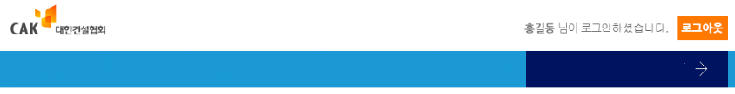
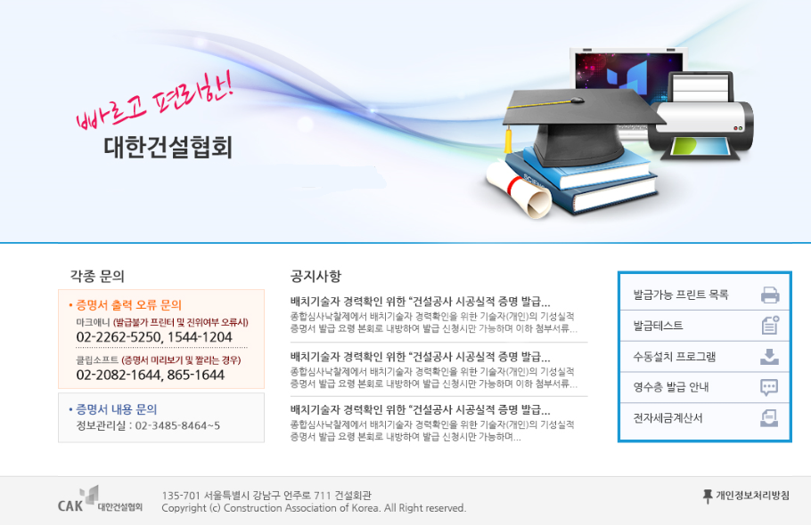
II. 실적신고 등 변경사항 안내 1. 발주자 온라인 기성실적 승인시스템 안내
화면구성 예시(발주자 승인화면)
발주자 온라인 기성실적 승인시스템
Description (화면설명)
매인화면
| 이 용 안 내 | 공사실적 조회 및 동의 | 공사실적 승인 관리 |
홈 > 메인화면
발주자 기성실적 승인시스템
Abbreviation (약어) or Remarks
Notes:
* 해당 내용은 발주기관 종심제 또는 종편제 배치기술자 확인용입니다.

Slide 49
II. 실적신고 등 변경사항 안내 1. 발주자 온라인 기성실적 승인시스템 안내
화면구성 예시(발주자 승인화면)
발주자 온라인 기성실적 승인시스템
Description (화면설명)
협회 관리자로 로그인
승인 요청 업체중
선택하면 아래 세부 건설공사 나타남
최종 기성실적 조회
승인 체크
승인한 공사만 실적신고시스템과 연계
| 이 용 안 내 | 공사실적 조회 및 동의 | 공사실적 승인 관리 |
* 검색조회
홈 > 시공실적 조회
- 업 체 명 :
- 신 고 년 도 :
조회
펌프장
2015
* 검색결과
승인체크 신고년도 일렬번호 공사명 세부공종 지역 발주자명
세부내용 | 업체명 | 대표자 | 주업종 | 승인요청일 | 승인건수
펼치기 | 대우건설 | 김개똥 | 토건 | 2016.04.22 | 50건
숨기기 | 현대건설 | 홍길동 | 토건 | 2016.07.13 | 4건
승인 | 공사명 | 공종그룹 | 세부공종 | 착공년월 | 준공년월 | 비고
 | 인천국제공항철도 시설물 상하수도 공사 | 수자원 | 5012 | 2011.4 | 2016.5
 | 보성~임성리 제7공구 하수도 공사 | 수자원 | 5012 | 2015.3 | 2017.3
 | 발전소 상, 하수도 공사 | 수자원 | 5013 | 2015.9 | 2018.2
 | 경의선 용산-문산 복선전철 상수도 공사 | 수자원 | 5012 | 2016.2 | 2018.2
Abbreviation (약어) or Remarks
승인
취소
Notes:
* 해당 내용은 발주기관 종심제 또는 종편제 배치기술자 확인용입니다.

Slide 50
II. 실적신고 등 변경사항 안내 1. 발주자 온라인 기성실적 승인시스템 안내
발주자 온라인 기성실적 승인시스템 간략 설명
○ 사업자번호를 통한 범용 공인인증서 로그인 기능
○ 공사실적 승인에 따른 관리기능 제공(승인, 보류, 불가 등)
- 다양한 조건검색을 통한 기성실정 정보 검색 기능 제공
(시공사, 공사명, 실적 등)
- 전자인증을 통한 실적 승인 등 관리기능 제공
- 공사실적 승인 일시 등 전자인증에 대한 내용 저장
- 승인된 건설공사의 관리번호를 통한 조회 기능 제공
- 승인실적 이력 조회
○ 출력(레포트 툴)양식 작성/제공 및 각 항목별 출력기능 제공
- ‘건설공사기성실적증명서’ 양식 추가
- 승인일력번호 생성 및 발주자의 승인 일시 및 발주 확인필
(이미지 등 별도 제작) 표시
- QR을 통한 홈페이지 바로가기 제공

Slide 51
II. 실적신고 등 변경사항 안내 2. 기성실적증명서 발급 및 활용 동의서 안내
종심(평)제 배치기술자 경력확인 등을 위한
자사의 건설공사 기성실적증명서 발급,활용 동의 방법 안내
○ 목적
- 종합심사낙찰제에서 배치기술자 경력확인을 위해 협회 “기성실적 증명서”
발급.활용 동의서 제출 안내
* 조달청은 배치기술자의 경력확인을 위해 과거 경력현장에 대한 협회
기성실적 신고자료의 발급서류를 요구하고 있으나, 협회는 자사의 공사
실적만을 발급하고 있어 타사에게 발급 신청시 매건마다 발급동의가 필요함
○ 동의방법 및 동의서 제출방법
- 실적신고(1차)시 자동 출력된 “기성실적증명서(개별공사) 발급 및 활용
동의서”를 출력하여 동의사항 중 택1 하여
* 동의하지 않은 경우 제출 불필요
- 동의서와 법인인감증명서(원본)을 1차 신고기간(2.1~15)내 공사실적 관계
서류와 함께 제출

Slide 52
II. 실적신고 등 변경사항 안내 2. 기성실적증명서 발급 및 활용 동의서 안내
종심(평)제 배치기술자 경력확인 등을 위한
자사의 건설공사 기성실적증명서 발급,활용 동의 방법 안내
○ 동의서 제출시 효과
- 이후 소속근로자(과거 재직자 포함)가 협회 기성실적증명서 발급신청시
당사는 추가 발급 동의 절차 불필요
단, 협회는 발급신청자의 신분증 및 4대보험가입증명서를 통해 당사 소속
근로자임을 확인함
- 과거 재직근로자의 증명서 발급 신청시 매번 동의해야 하는 번거로움 해소
* <참고> 증명서 발급 샘플 참조

Slide 53
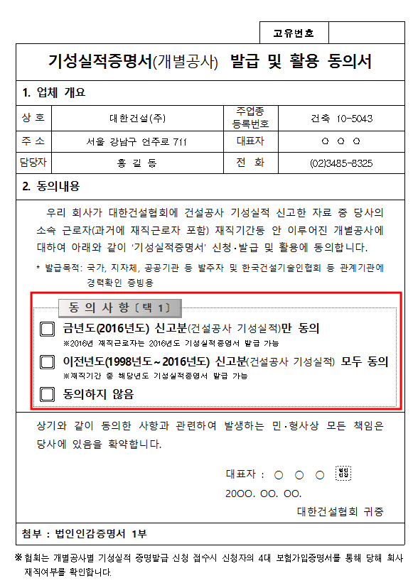
II. 실적신고 등 변경사항 안내 2. 기성실적증명서 발급 및 활용 동의서 안내
동의서 작성방법
1) 실적신고시(2.1~2.15) “동의서” 제출시
동의 범위 선택
(옵션1) 해당 신고년도 건설공사만 동의
(옵션2) 1998~현재 신고년도 모든 건설
공사 동의
(옵션3) 동의하지 않음 “동의서” 제출
불필요
2) 동의시 제출 서류
- 법인인감증명서 원본
(동의서상 법인인감 날인필)

Slide 54
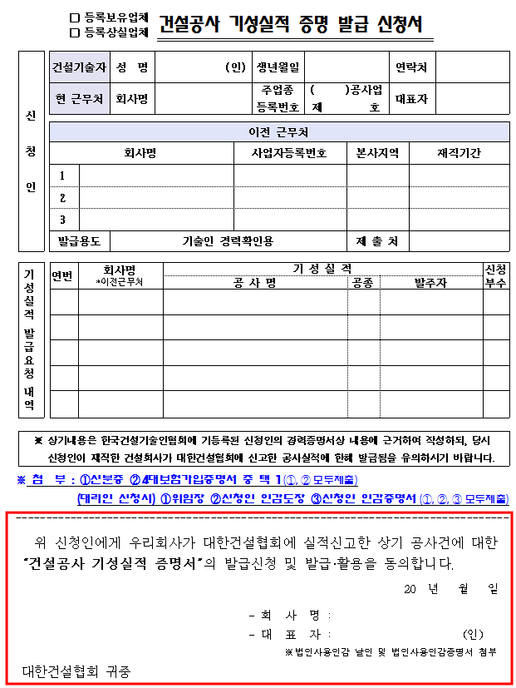
II. 실적신고 등 변경사항 안내 2. 기성실적증명서 발급 및 활용 동의서 안내
<참고> 건설공사 기성실적 증명발급 신청서(개인발급)
○ 과거 재직중 건설공사의 “건설공사 기성
실적 증명 발급 신청서” 신청방법
가) “동의서” 제출 업체의 경우
- 신청자의 신분증, 4대보험가입증명서만
작성.제출
* 신청서 하단 빨간부분 작성 불필요
나) “동의서” 미제출 업체의 경우(현행)
- 신청사와 소속 건설업체의 동의사항
모두 작성필요
* 신청서 하단 빨간부분 포함
* 신청서는 필히 본회로 내방하여 발급가능
* 등록상실업체의 경우 신청서 하단 빨간
부분 없어도 발급 가능

Slide 55
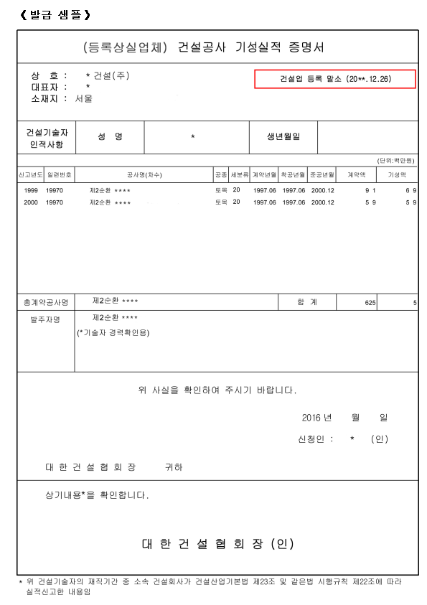
II. 실적신고 등 변경사항 안내 2. 기성실적증명서 발급 및 활용 동의서 안내
<붙임> 건설공사 기성실적 증명서 양식
○ 발급 양식
- ‘등록보유업체’와 ‘등록상실업체’ 구분
하여 증명서 발급

Slide 56

Build Future, Build Korea
“대한민국과 세계의 미래를 만들어가는 건설! 그 중심에 대한건설협회가 있습니다.”

